Slide 1
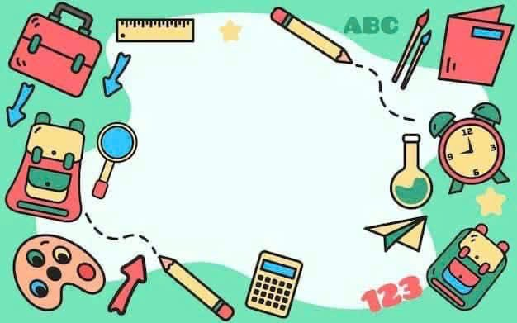

ỦY BAN NHÂN DÂN QUẬN LONG BIÊN
TRƯỜNG MẦM NON LONG BIÊN
Lĩnh Vực Khám Phá
Đề tài : Bé cần gì để lớn
Giáo viên : Trần Thị Thảo Yến
Lứa tuổi : 4 – 5 tuổi

Slide 2


Slide 3


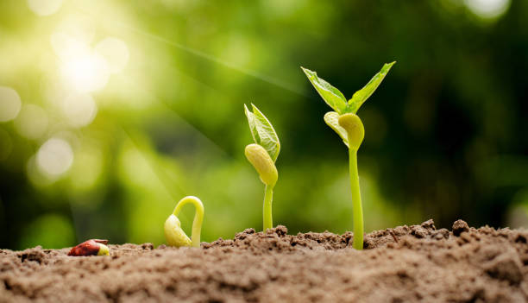
Cây non thì cần có đất , nước , gió và ánh sáng mặt trời để lớn .
lên và phát triển khỏe mạnh.
Vậy các em bé cần gì để lớn lên ?
Hãy cùng cô tìm hiểu qua tiết học ngày hôm nay nhé !

Slide 4

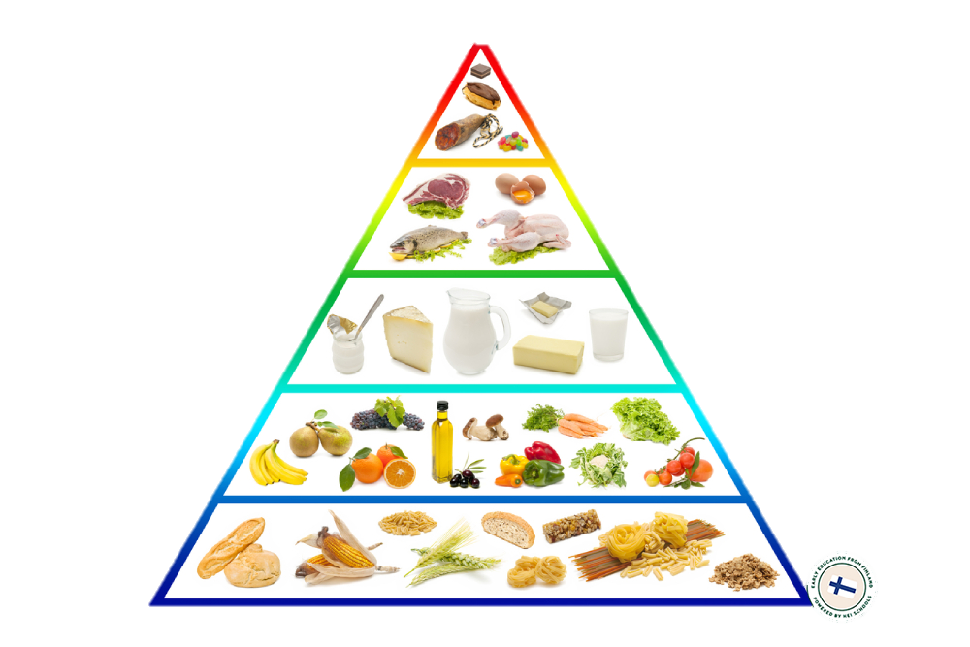
Chúng ta cần ăn đầy đủ các chất dinh dưỡng có trong các nhóm thực phẩm của tháp dinh dưỡng dưới đây!
Chúng mình cùng tìm hiểu đó là những nhóm nào nhé !

Slide 5


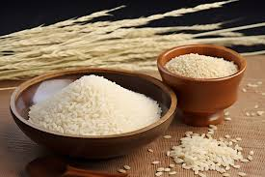
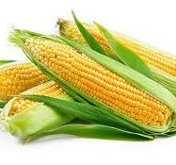
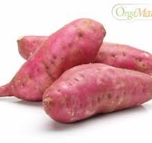
Nhóm Tinh Bột
Gạo
Ngô
Khoai

Slide 6

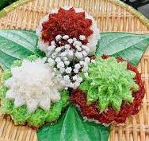
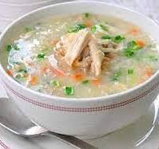
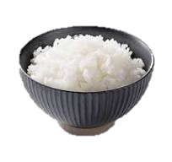
Gạo có thể chế biến được thành những món ăn gì ?

Slide 7

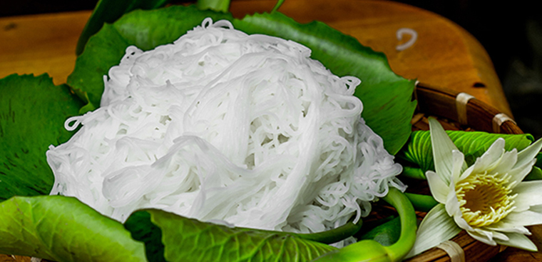
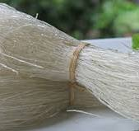
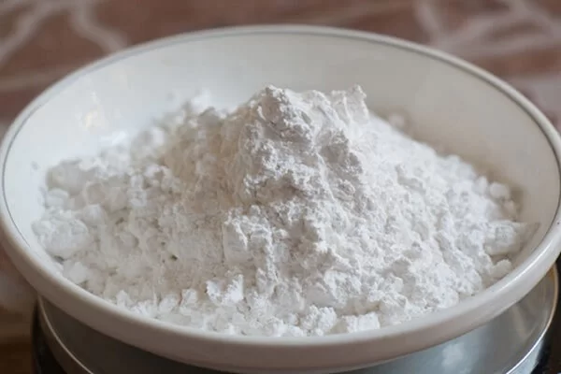
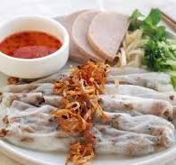
Ngoài ra gạo còn được chế biến thành những thực phẩm khác đấy

Slide 8

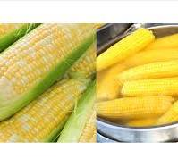
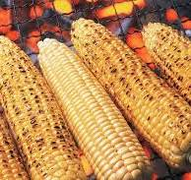
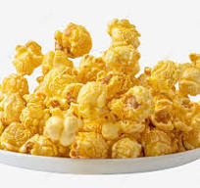
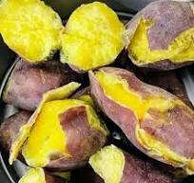
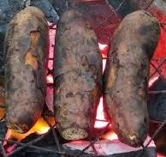
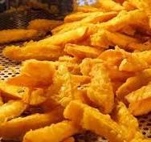
Còn ngô và khoai thì được chế biến thành những món gì nhỉ ?

Slide 9
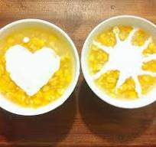
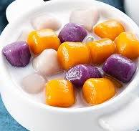
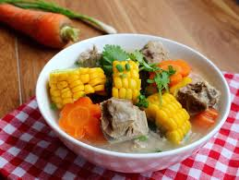
Ngoài ra ngô và khoai còn làm được món gì nữa nhỉ ?

Slide 10

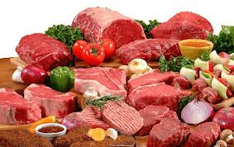
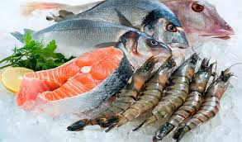
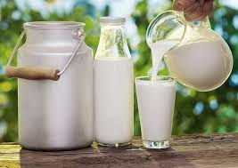
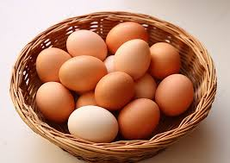
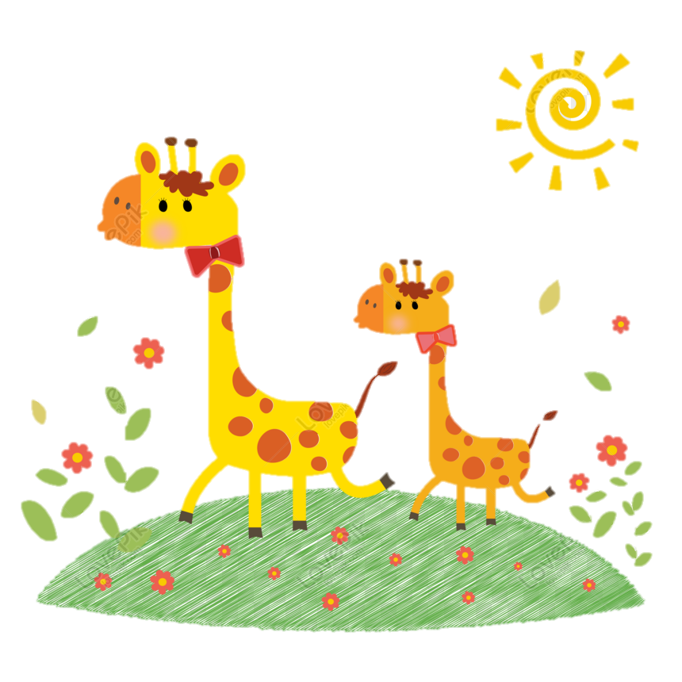
Những thực phẩm giàu chất đạm

Slide 11

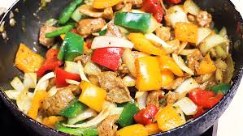
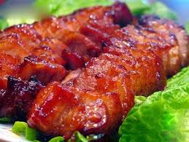
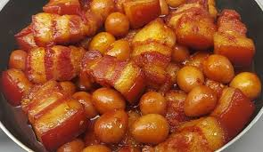
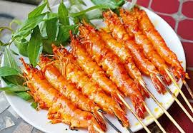
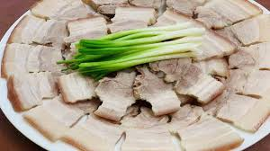
Ngoài ra những thực phẩm chứa chất đạm còn được chế biến thành nhiều món khác nhau

Slide 12

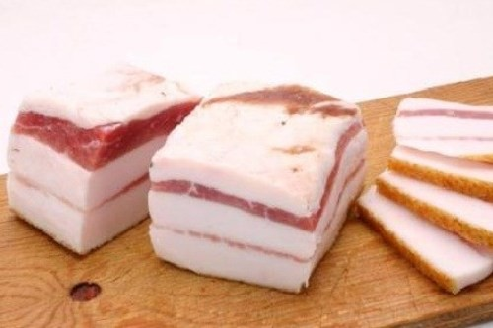
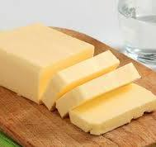
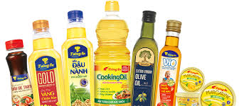
Những thực phẩm giàu chất béo

Slide 13
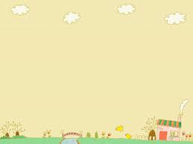
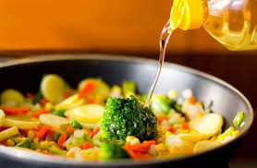
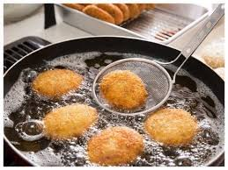
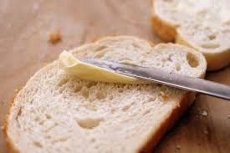
Những thực phẩm giàu chất béo thường được sử dụng làm gì nhỉ ?

Slide 14
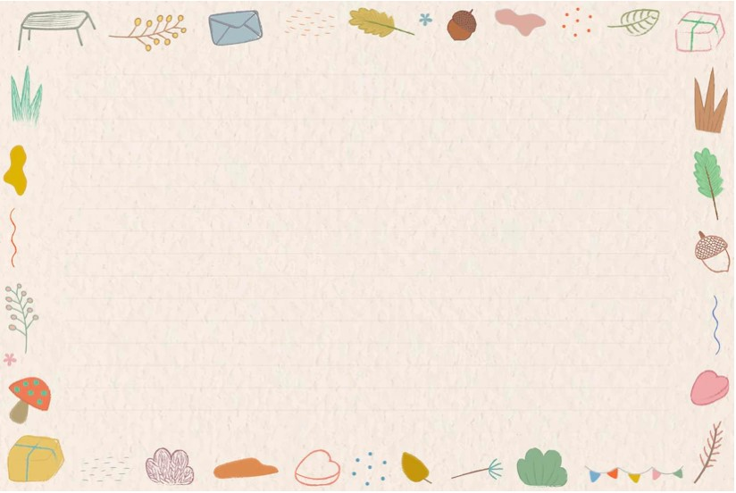
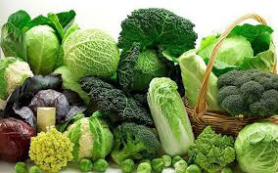
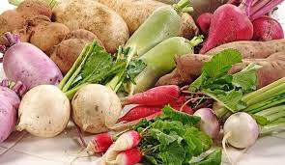
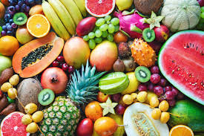
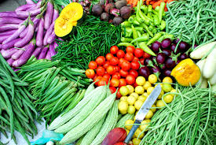
Những thực phẩm giàu vitamin

Slide 15

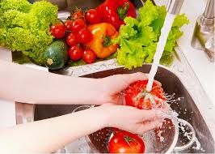
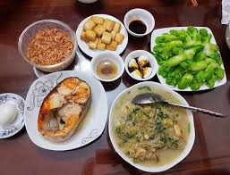
Nhóm này cần phải làm gì trước khi chế biến hay ăn nhỉ ?

Slide 16

Khi chúng ta ăn đầy đủ các thực phẩm có trong các nhóm dinh dưỡng một
cách hợp lý, khoa học thì cô tin các con sẽ có một cơ thể khỏe mạnh và thông minh.
Thế nhưng nếu ăn uống không hợp lý thì sẽ sao ?

Slide 17

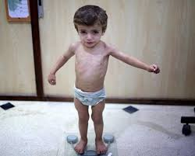
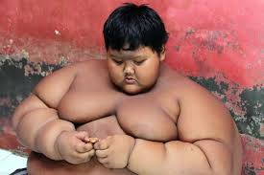

Slide 18

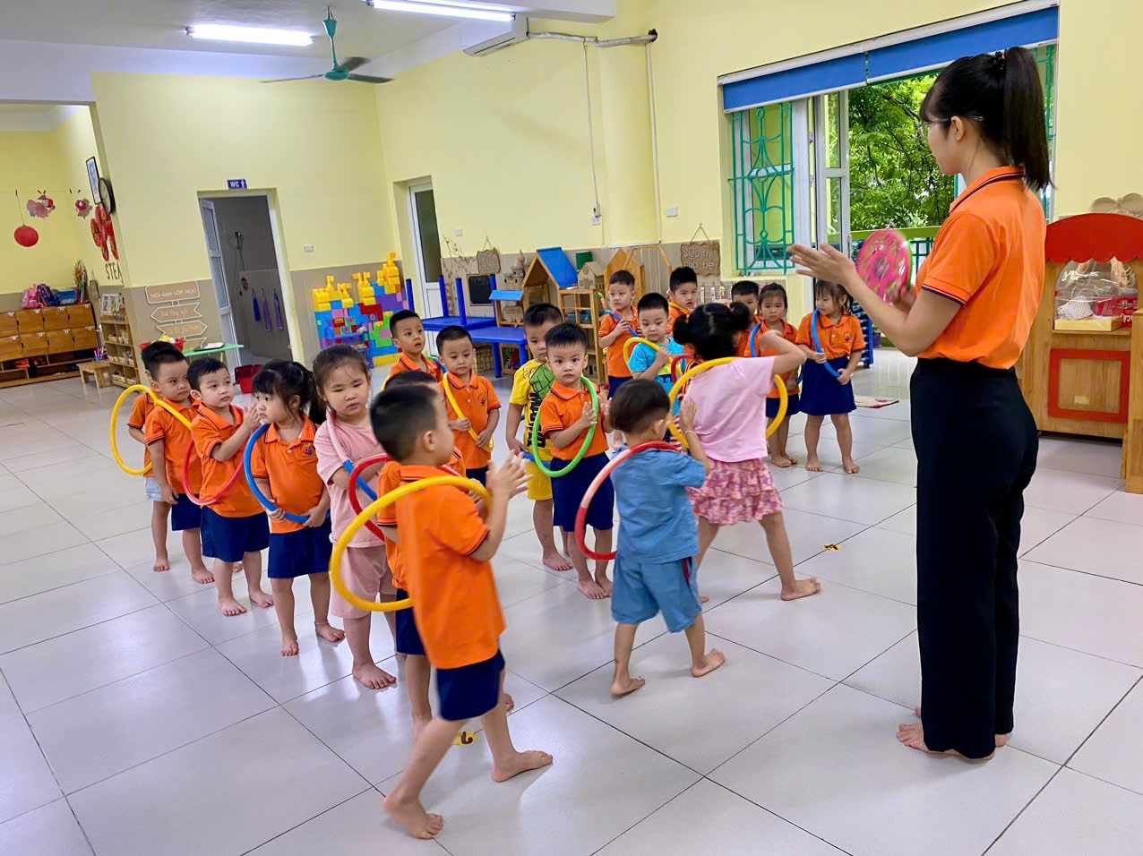
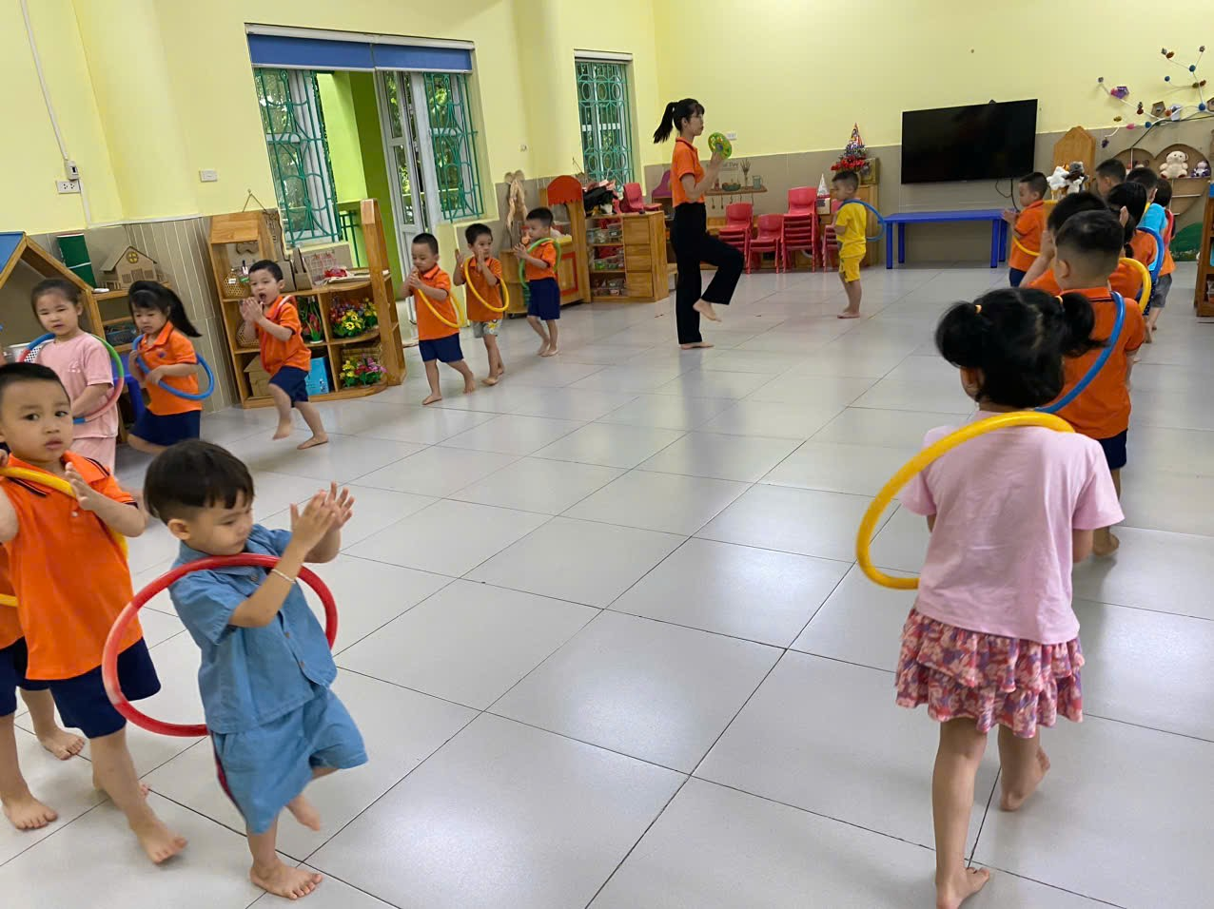


Ngoài ra để có một cơ thể khỏe mạnh thì chúng mình cần làm gì nữa nhỉ ?

Slide 19

AI GIỎI NHẤT

Slide 20





Đâu là thực phẩm giàu chất đường bột ?

Slide 21




Đâu là thực phẩm giàu vitamin và khoáng chất?

Slide 22







Thói quen nào sẽ giúp cơ thể chúng ta khỏe mạnh ?

Slide 23


